Slide 1
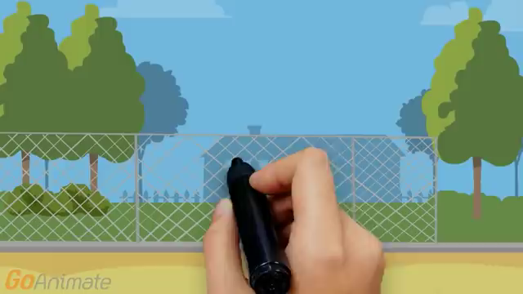

Slide 2



Slide 4


Slide 7
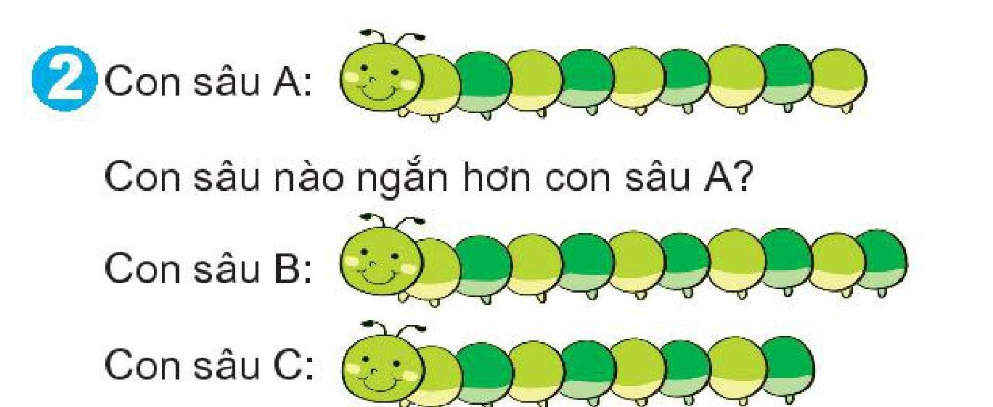

Slide 9
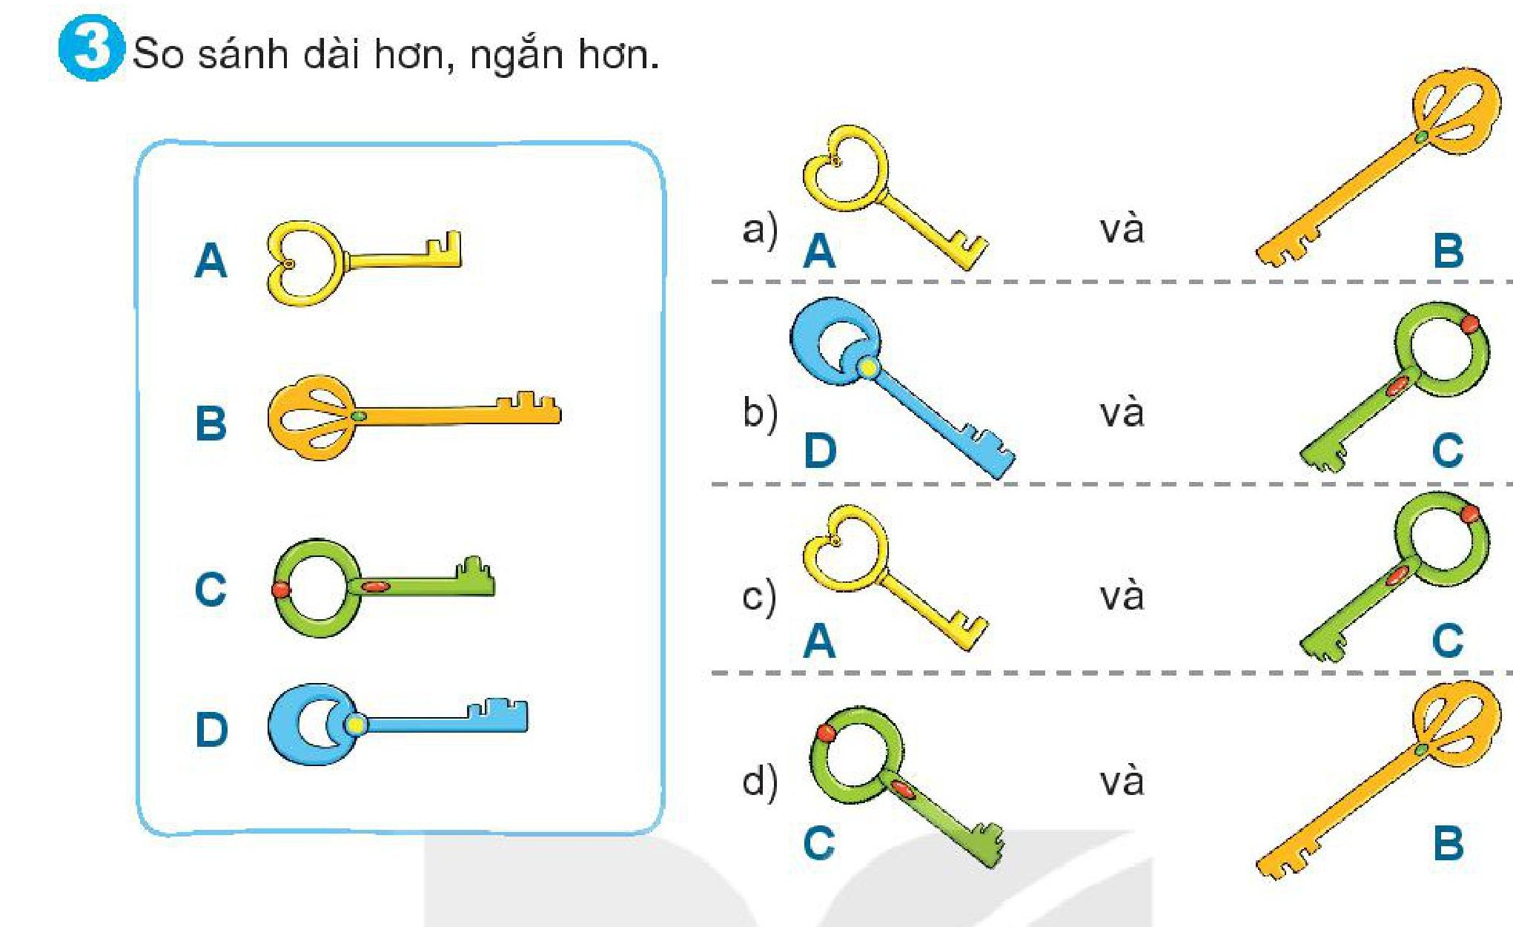
Ngắn hơn
Dài hơn
Ngắn hơn
Ngắn hơn

Slide 10
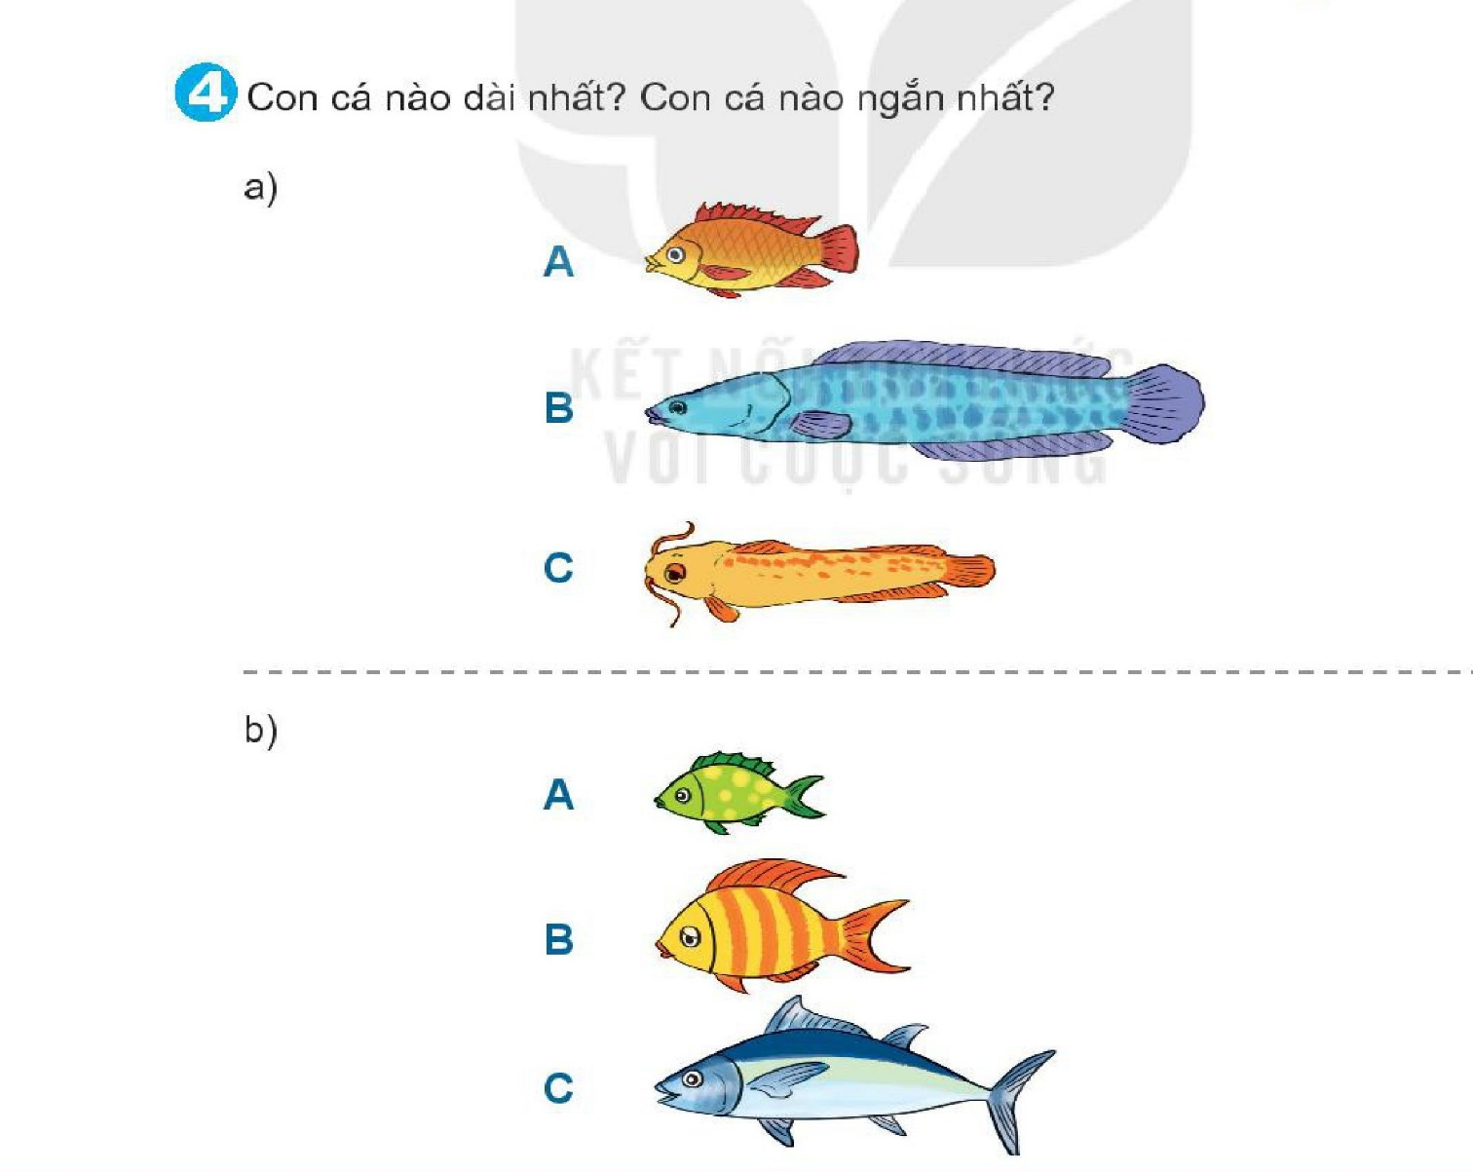

Slide 11


Tiết 2
Cao hơn , thấp hơn.

Slide 12
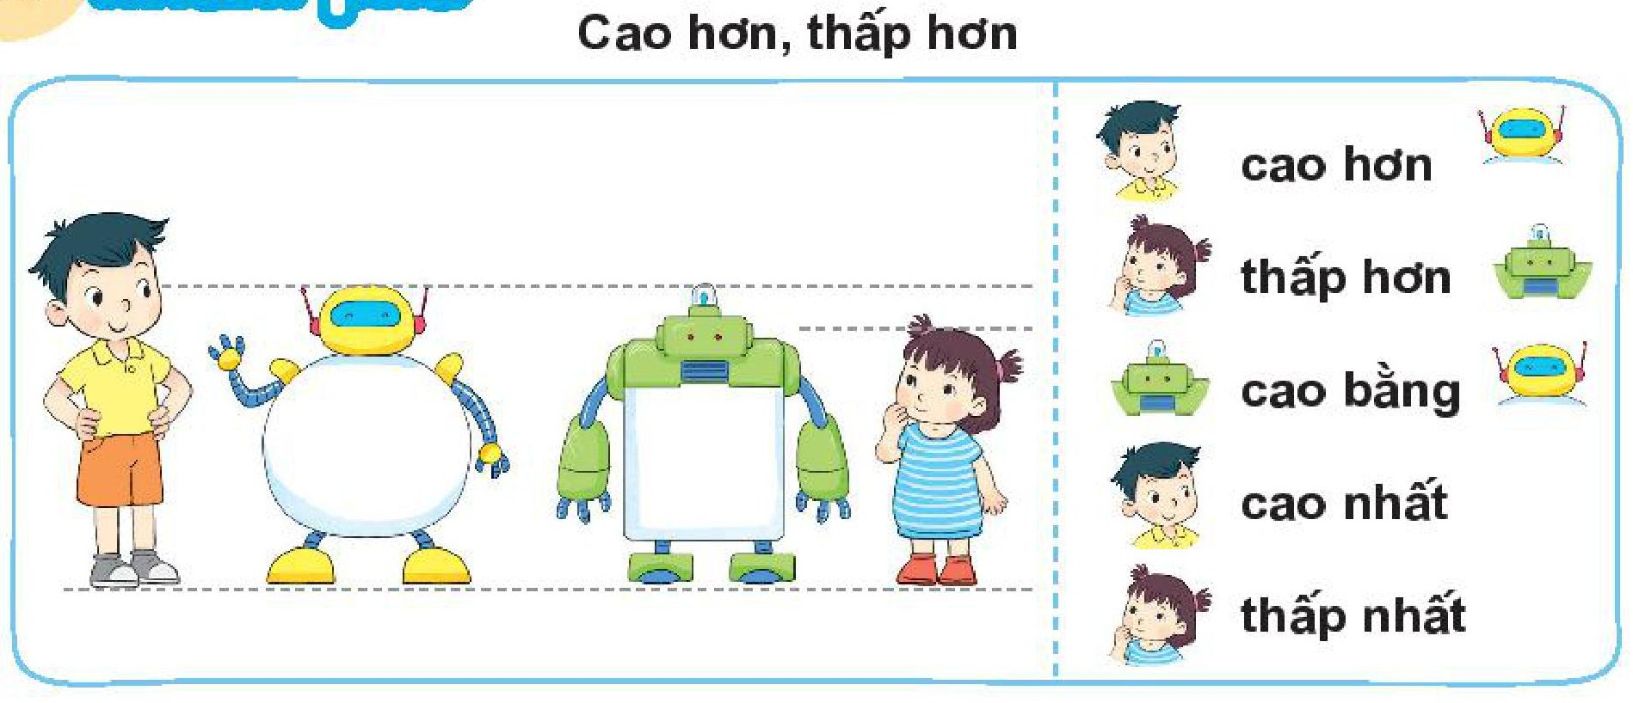

Slide 13
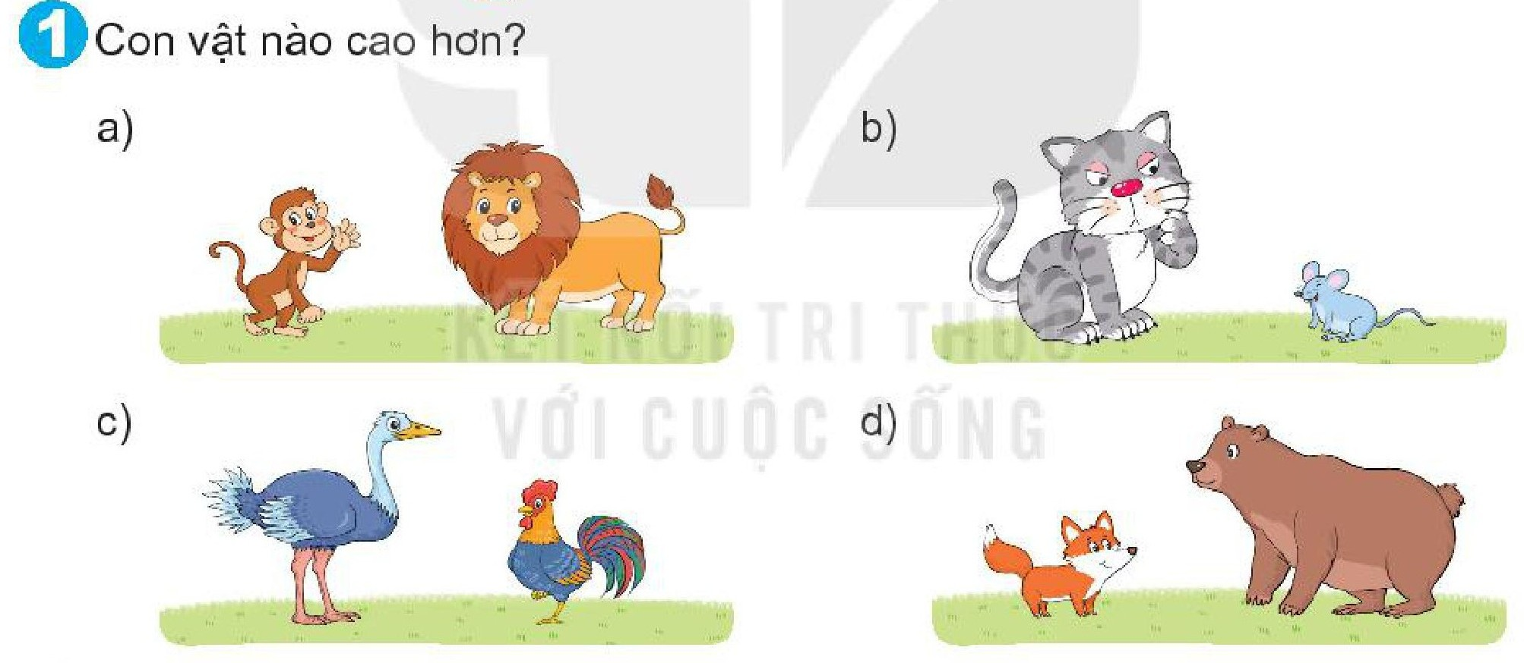

Slide 14
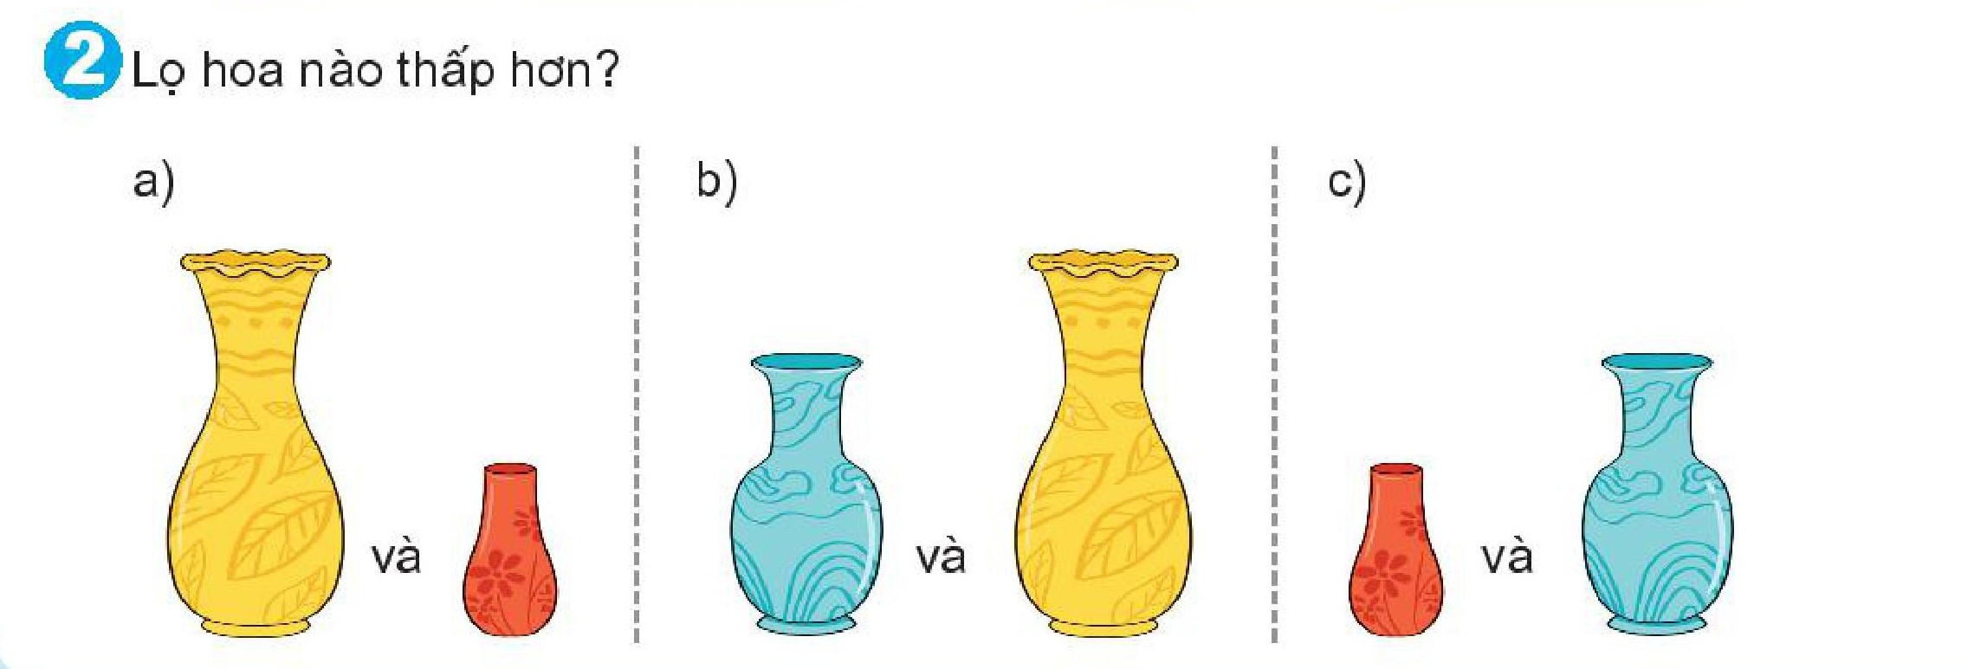

Slide 15
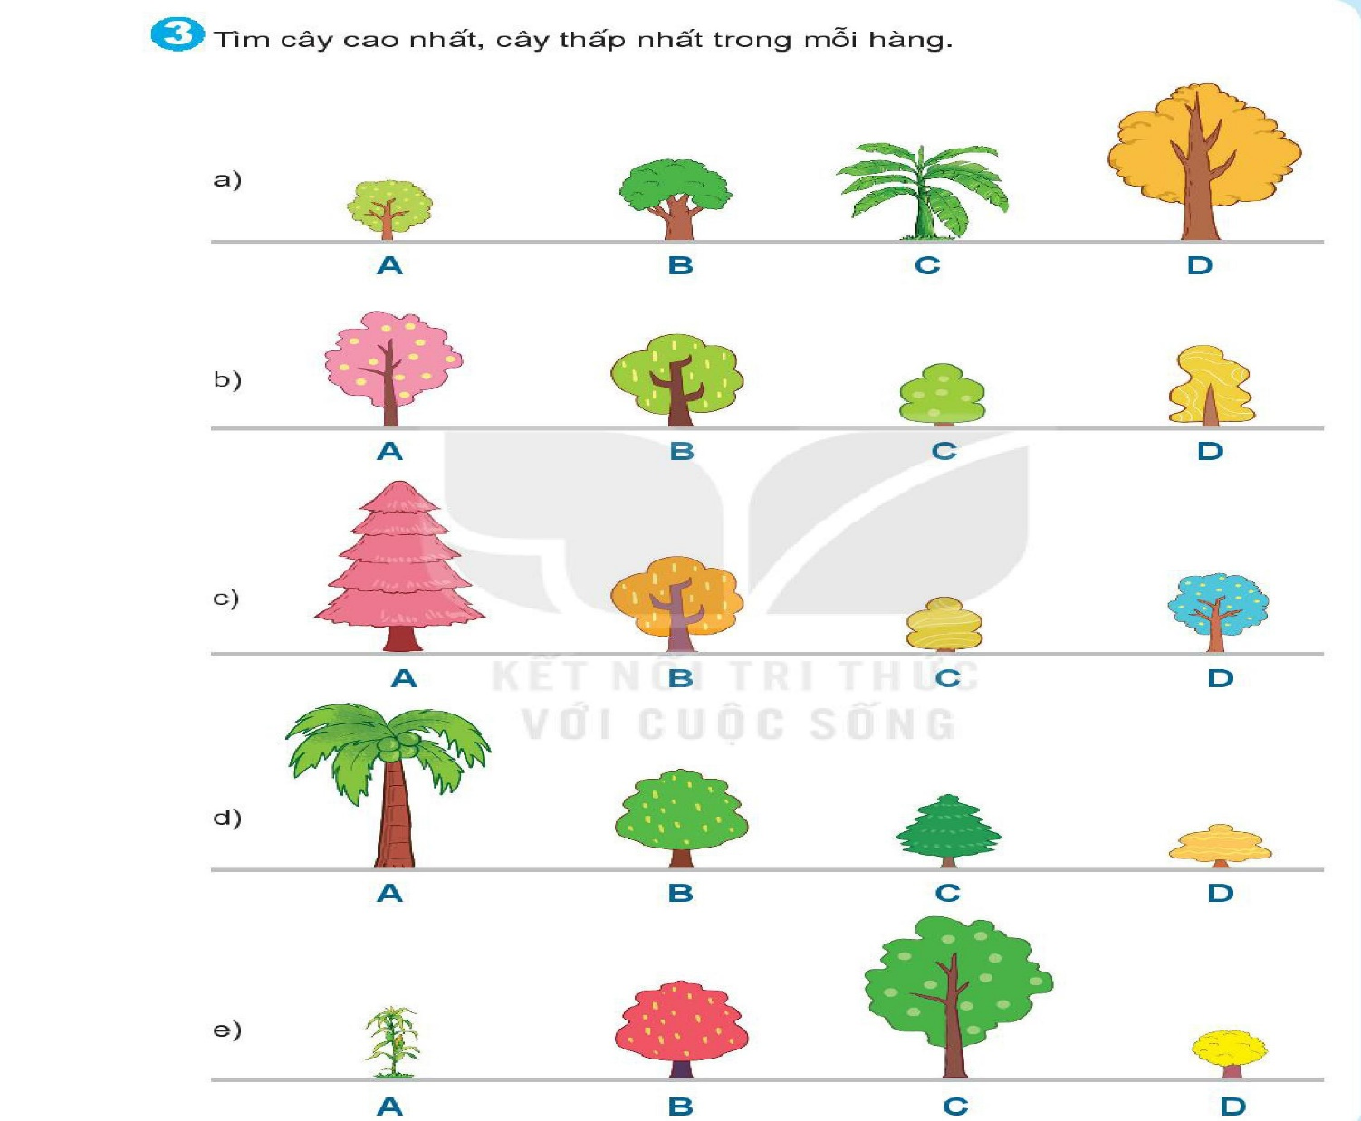
3. Tìm cây cao nhất, cây thấp nhất trong mỗi hàng:

Slide 16


Slide 17


Slide 18


Slide 19


Slide 20


